Slide 1


  CAPACITACIÓN EN MATERIA DE PROTECCIÓN CIVIL
  ENAPROC
21 de enero, 2019

Slide 2
Antecedentes en el estado de MICHOACÁN
Habitantes: 4,599,104
Municipios: 113
Los principales peligros identificados en el estado son: susceptibilidad de laderas, sísmico, granizo, tormentas cálidas, ondas cálidas e inundaciones.
Estudiantes en el TBGIR

Morelia
Alumnos por Estado
Estado | 2014 | 2015-1 | 2015-2 | 2016 | 2017 | 2017-2 | 2018 | Total
Michoacán | 104 | 114 | 94 | 130 | 183 | 49 | 65 | 739
Egresados por Estado y Eficiencia Terminal
Estado | 2014 | 2015-1 | 2015-2 | 2016 | 2017 | 2017-2 | 2018 | Total | Eficiencia Terminal
Michoacán | 37 | 41 | 38 | 23 | 39 | 9 | 0 | 187 | 25.3%

Slide 3
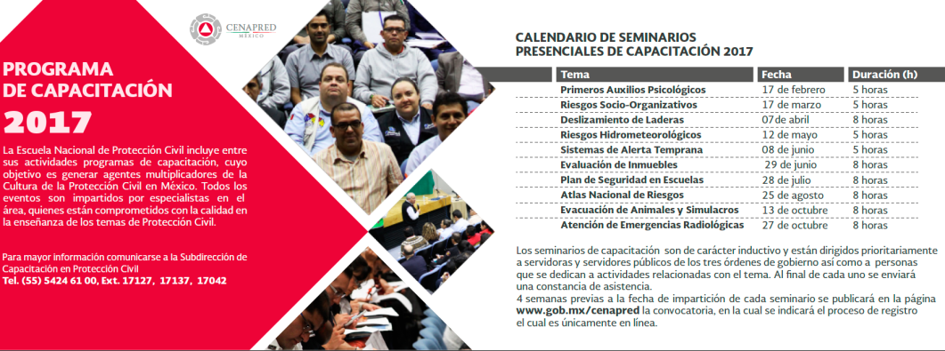
Actividades de capacitación presencial

Slide 4

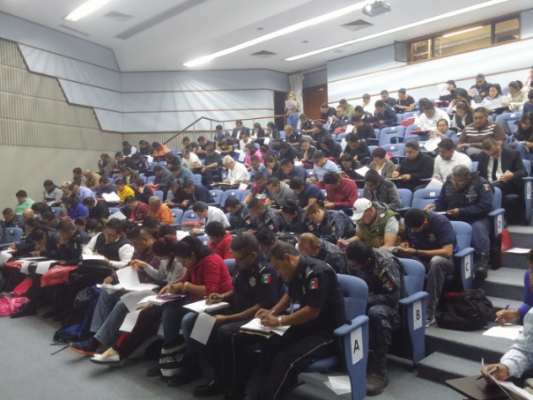
Acciones propuestas
Capacitación en tiempo real vía WebEx.
Curso a distancia para personal de Protección Civil y del Sector Salud sobre “Apoyo Psicológico de primer contacto para Emergencias o Desastres”.
Curso a distancia sobre “Elaboración de Programas especiales de Protección Civil de acuerdo al Riesgo” para su posterior certificación.

Slide 5
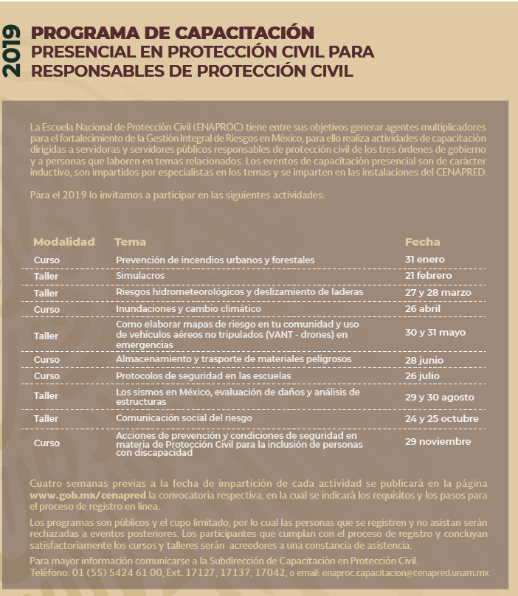
Actividades de capacitación presencial 2019
Programa de Capacitación Presencial en Protección Civil para “Responsables de Protección Civil”

Slide 6
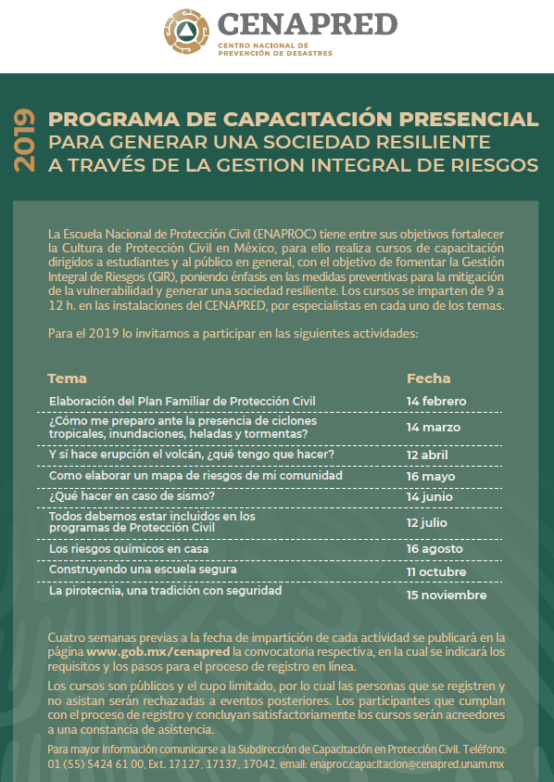
Actividades de capacitación presencial 2019
Programa de Capacitación Presencial (para el público en general)
Objetivo: Generar una sociedad resiliente a través de la Gestión Integral de Riesgos

Slide 7
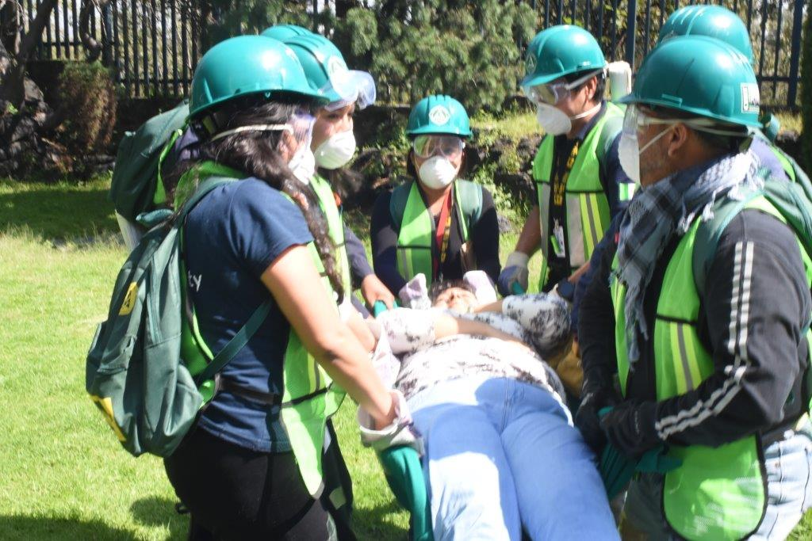
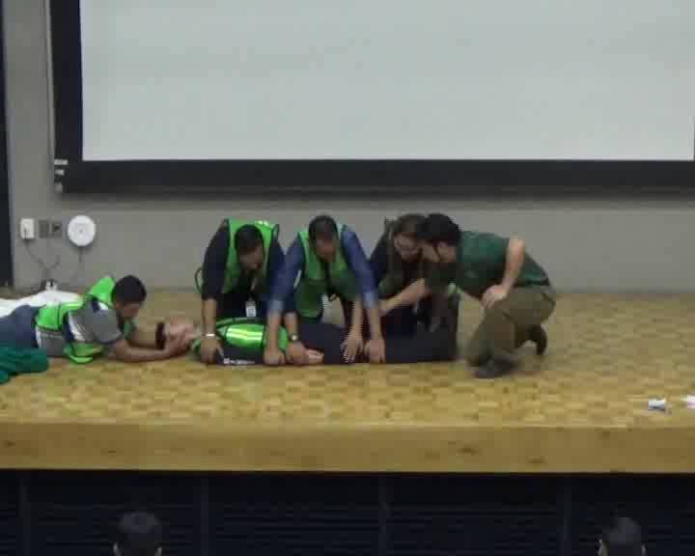
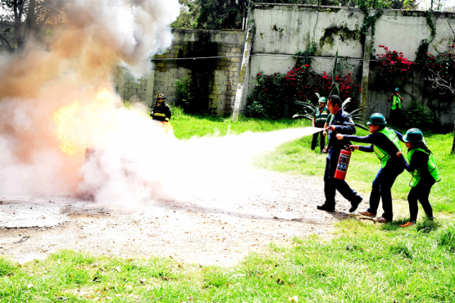
Acciones propuestas para el estado.
Implementación del Curso Equipos Comunitarios de Respuesta a Emergencias (CERT), para formar instructores en cada uno de los estados (5 participantes).

